Slide 1
Прерывания. Система прерываний. Реальный режим процессора
В большинстве современных процессоров имеются средства прерывания их текущей работы внешними устройствами или при возникновении особых случаев, а также прерывания текущей программы. Они освобождают процессор от периодической проверки (полинг) необходимости обслуживания устройств. Различают немаскируемые прерывания по входу NMI (например при падении напряжения внешнего питания до 100 вольт, то есть отказ сети или нарушение четности в канале ввода/вывода) и маскируемые прерывания по входу INTR, которые генерируются контроллером прерываний I8259A по заявке определённых внешних устройств (ВУ). Маскируемые прерывания (их еще называют аппаратными) обрабатываются процессором в случае, если флаг IF в регистре FLAGS установлен в 1 (команда STI - внешние прерывания разрешены), если IF = 0 (CLI)- обработка прерываний от внешних устройств запрещена (отложена до установки IF в 1). ВУ должно сообщить причину прерывания ( код или тип прерывания от 0 до 255).
Для каждого типа прерывания в системе имеется программа обработки данного прерывания. Это может быть программа ОС, BIOS или пользовательская. Адреса этих программ находятся в 256 – элементной таблице, каждый элемент которой состоит из 4 байт и содержит полный указатель (вектор) к началу соответствующей программы обработки прерывания ( значения IP и CS). Таблица векторов прерываний начинается с адреса 0 оперативной памяти. Программы обработки прерываний также называются обработчиками прерываний.
В соответствии с типом прерывания выполняется следующая процедура:
Флаги IF и TF обнуляются, запрещая маскируемые прерывания и прерывание пошаговой обработки;
Содержимое регистров FLAGS, CS и IP сохраняются в текущем стеке;
Из вектора, соответствующего номеру (типу) прерывания, загружаются новые значения IP и CS. Номер прерывания, умноженный на 4, дает абсолютный адрес первого байта вектора обрабатываемого прерывания.

Slide 2
Рис. 1 Процедура прерывания для номера (типа) N
ОП
Адрес Вектор прерывания
Когда обработчик прерывания получает управление, он может снова разрешить маскируемые прерывания (STI), поскольку стековая организация позволяет вложение прерываний друг в друга. По окончании обработчик должен воостановить старые значения IP, CS и FLAGS (команда IRET). Процессор продолжит работу с того места программы, где произошло прерывание.
0000
……. | …………
N * 4 | Новое IP
N * 4 + 2 | Новое CS
…….. | ………
Стек - SS | ………
…….. | ………
Вершина SP | Старое IP
SP + 2 | Старое CS
SP + 4 | Старое FLAGS
IP
CS
FLAGS

Slide 3
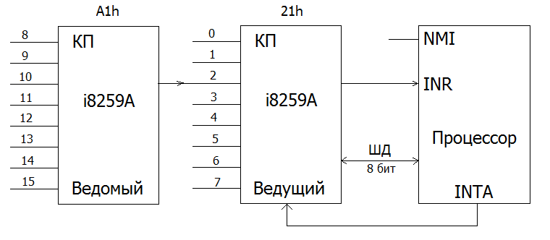

Slide 4
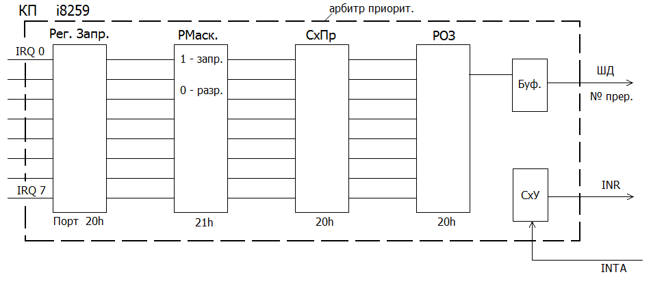

Slide 5
Кроме внешних прерываний имеется ещё один вид – внутренние прерывания процессора.
Они возникают в ситуациях, требующих специального обслуживания, например, прерывание при делении на 0 (номер (тип) прерывания 0) или прерывание по флагу TF (пошаговое выполнение программы – тип -1), или при выполнении команды INT (прерывание)- тип 3, или INTO (прерывание при переполнении)- номер 4 и т. п. Эти прерывания называются программными. Программист может пользоваться следующими командами процессора для организации программной работы с прерываниями:
INT номер ; Прерывание: SP ← SP – 2; FLAGS → [SS:SP];
SP ← SP – 2; CS → [SS:SP];
SP ← SP – 2; IP → [SS:SP];
[( номер * 4 )] → IP ; [(номер * 4 +2)] → CS
INT ; однобайтовая команда, тип – 3 ( INT 3h ), используется при отладке программ ( ввод точек прерывания)
INTO : прерывание при переполнении, если OF = 1: [ 10h ] → IP, [ 12h ] → CS .
IRET : Возврат из обработчика прерывания: [ SS:SP ] → IP ; SP ← SP + 2:
[ SS:SP ] → CS ; SP ← SP + 2:
[ SS:SP ] → FLAGS ; SP ← SP + 2:

Slide 6
Обработчики прерываний
Структура обработчика прерывания и его взаимодействие с остальными компонентами программного комплекса определяются рядом факторов, наиболее важные следующие:
Прерывания, инициализирующие обработчик, могут быть аппаратными (от внешних устройств) или программными ( int N );
Обработчик может входить в состав прикладной программы или быть резидентным;
Вектор обрабатываемого прерывания может быть свободным или использоваться системой;
Если вектор уже используется системой ( т. е. в составе ОС или BIOS есть системный обработчик прерываний с соответствующим номером), то новый обработчик может полностью заменить системный или «сцепляться» с ним;
В случае сцепления с системным, новый может выполнять свои функции до системного или после него;
При вызове обработчика прерываний содержимое регистров SS, DS, ES, GS, FS не изменяется. Данные обработчика находятся в сегменте кода ( CS ), и при обращении к ним надо использовать явное приведение сегмента, например: mov bx, CS: ar1. Обработчик должен заканчиваться командой IRET, которая восстанавливает IP, CS, FLAGS.
Структура простейшего обработчика прерывания:
INT_NEW PROC
…………….
……..
IRET
OLD_INT DD ?
INT_NEW ENDP

Slide 7
4 Структуры простейшего обработчика прерывания
I_N1 proc ; Новый обработчик выполняется после старого
pushf
call CS: OLD_INT
….. ; обработчик пользователя
iret
I_N1 endp
I_N2 proc
….. ; обработчик пользователя
jmp CS: OLD_INT
I_N2 endp
I_N3 proc
….. : новый до системного
pushf
call CS: OLD_INT
….. ; новый после системного
iret
I_N3 endp

Slide 8
4 вариант предполагает при вызове нового обработчика предварительный анализ некоторых условий
на основе которого управление передается либо системному обработчику, либо новому:
I_N4 PROC
…….. ; анализ условий
…….
Jcond M1 ; переход при выполнении условий к новому обработчику
JMP CS: OLD_INT : переход к системному обработчику
M1: ……. ; новый обработчик
…….
IRET
I_N4 ENDP

Slide 9
Функции ОС для работы с векторами прерываний
35h → AH ; Получить вектор прерывания
AL ← номер вектора прерывания
Возвращает: в ES:BX текущее значение вектора прерывания.
25h → AH ; Изменить вектор прерывания
DS:DX ← новое значение вектора прерывания
AL ← номер прерывания
Пример:
mov ax, 25NNh ; NN – номер прерывания
lea dx, new_NN ; эффективный адрес нового обработчика прерывания NN
push ds
push cs
pop ds
int 21h
pop ds

Slide 10
Нахождение минимального и максимального значения в массиве слов. ВХОД: DS:BX – адрес начала массива, CX-количество элементов массива. Выход – АХ-максимальный, ВХ –минимальный эл-т.
Minmax proc near
push 0
pop es
mov eax, dword prt es:[5*4]
mov dword ptr old_int5, eax
mov word prt es: [5*4], offset int5_new
mov word prt es: [5*4]+2, cs
mov ax, word prt [bx]
mov word prt min_bound, ax
mov word prt max_bound, ax
mov di, 2
M1: mov ax, word prt [bx][di]
bound ax, bounds
add di, 2
loop M1
mov eax, dword ptr old_int5
mov dword ptr es:[5*4], eax
mov ax, word ptr max_bound
mov bx, word ptr min_bound
ret
bounds:
min_bound dw ?
max_bound dw ?
old_int5 dd ?
int5_new proc far
cmp ax, word ptr min_bound
jl M2 ; если не меньше – это нарушение
; верхней границы
mov word ptr max_bound, ax
iret
M2:
mov word ptr min_bound, ax
iret
int5_new endp
Minmax endp

Slide 11
Пример обычного обработчика прерывания ( команда BOUND – INT 5 )
BOUND reg, mem ; проверка нахождения индекса вектора, заданного в регистре (16, 32), ; внутри диапазона, заданного значениями двух последовательных ; слов (двойных слов) в памяти по адресу второго операнда. Эти значения являются , соответственно, нижней и верхней границей индекса массива. Они должны быть помещены предварительно в память. Н: mem dd 00000014h , где 0000 – нижняя граница и 0014h – верхняя граница ( допустимые) проверяемого индекса. Если значение индекса в регистре находится в диапазоне, то выполняется следующая команда после BOUND, иначе генерируется прерывание 5 ( int 5).
Пример: Нахождение минимального и максимального значения элементов в массиве слов, адрес которого задан в DS:DX, количество элементов в СХ. Результат – в АХ максимальный элемент, в ВХ – минимальный элемент.
minmax proc near
push 0 ; mov ax, 3505h
pop es ; int 21h
mov eax, dword ptr es: [5*4] ; mov word ptr old_int5, bx
mov dword ptr old_int5, eax ; mov word ptr old_int5 +2, es
mov word ptr es: [5*4], offset new_5 ; mov ax, 2505h
mov word ptr es: [5*4] + 2, cs ; mov dx, offset new_5
; push ds push cx pop ds для сом. не нужны
mov ax, [bx] ; int 21h
mov word ptr min, ax ; pop ds - для сом. не нужна
mov word ptr max, ax
mov di, 2

Slide 12
; обработка массива Новый обработчик прерывания 5
M1: mov ax, word ptr [bx][di]
bound ax, bounds
add di, 2
loop M1
; восстановить старый обработчик (*)
mov eax, dword ptr old_int5
mov dword ptr es: [5*4], ax
; вернуть результат
mov ax, max
mov bx, min
ret
bounds:
min dw ?
max dw ?
old_int5 dd ?
;(*) для второго варианта:
mov ax, 2505h
push ds ; для сом. не нужны
lds dx, old_int5
int 21h
pop ds ; для сом. не нужны
new_5 proc far
cmp ax, word ptr min
jl its_lower
mov word ptr max, ax
iret
Its_lower: mov word ptr min, ax
iret
new_5 endp
minmax endp

Slide 13
Функции работы с системными временем и датой
2Ah → AH ; Получение системной даты
Функция возвращает в регистрах:
AL – день недели ( 0 – воскресенье, …, 6 – суббота ); CX - год ( 1980 – 2099 );
DH - месяц ( 1 – 12 ); DL - число (1 – 31 ).
2Bh → AH ; Изменение даты
Входные данные:
CX ← год ( до 2099 ); DH ← месяц ( 1 – 12 ):
DL ← число ( 1 – 31 ). Функция возвращает в AL – 00h, если дата действительная,
FFh, если дата недействительная.
2Ch → AH ; Получение системного времени
Функция возвращает в регистрах:
CH - час ( 0 – 23 ); CL - минуты ( 0 – 59 ); DH - секунды ( 0 – 59 ); DL – сотые доли сек.
2Dh → AH ; Изменение системного времени
Входные данные:
CH - час ( 0 – 23 ); CL - минуты ( 0 – 59 ); DH - секунды ( 0 – 59 ); DL – сотые доли сек.

Slide 14
Резидентные программы
С помощью 31 функции 21h прерывания программа завершается, но не выгружается из памяти, т.е. становится резидентной. Резидентная программа должна:
Сохранять вектор того прерывания, которое она замещает
Предусматривать блокировку повторной загрузки
Иметь средства выгрузки из памяти
При выполнении действий обработки в обработчике прерываний нельзя использовать функции ОС. Вместо функций ОС используются функции BIOS.

